Slide 1



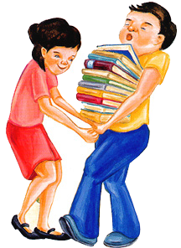



글. 정태선 / 그림. 장정오

Slide 2
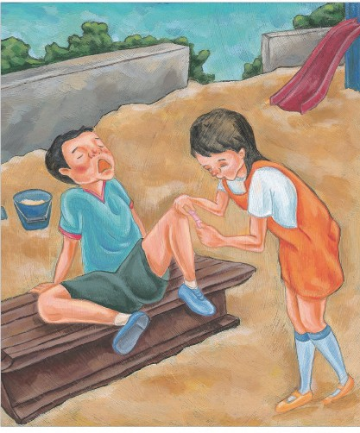
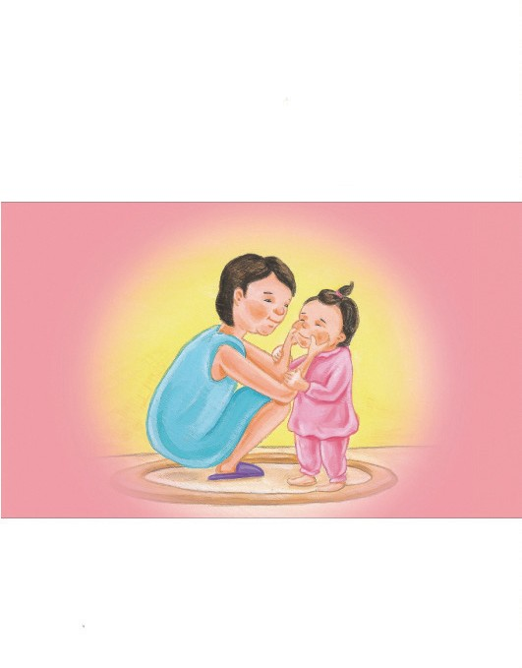
어떤 마음씨를 가진 사람이 친절한 사람일까요?
친구가 넘어져서 다치면
얼른 달려가 피를 닦아주고
반창고도 붙여주어요.
보살펴 주는 따뜻한 마음씨를 지닌 사람이
친절한 사람이에요.

Slide 3
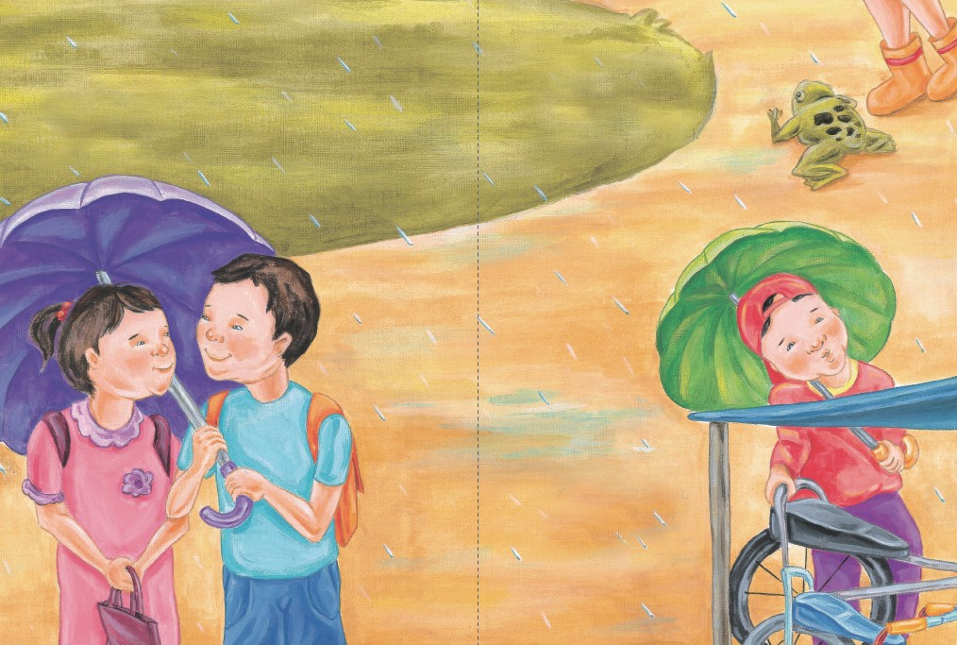
친구의 어깨가 젖지 않도록 우산을
잘 받쳐 주어요.
공원에서 개구리가 길을 건너려고
팔짝팔짝 뛰어가고 있어요.
개구리를 밟지 않도록
조심조심 길을 비켜 주어요.

Slide 4
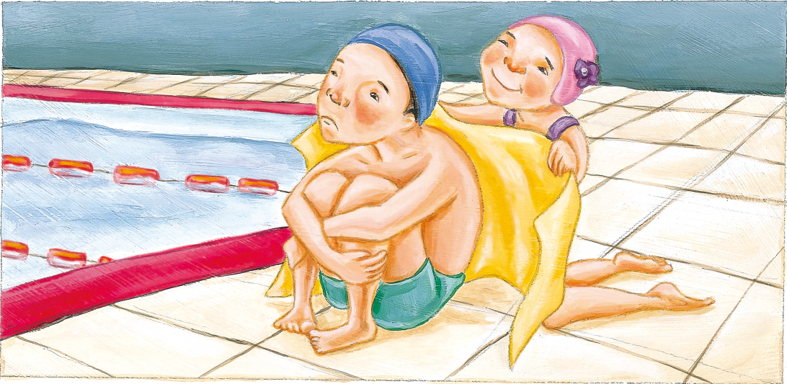
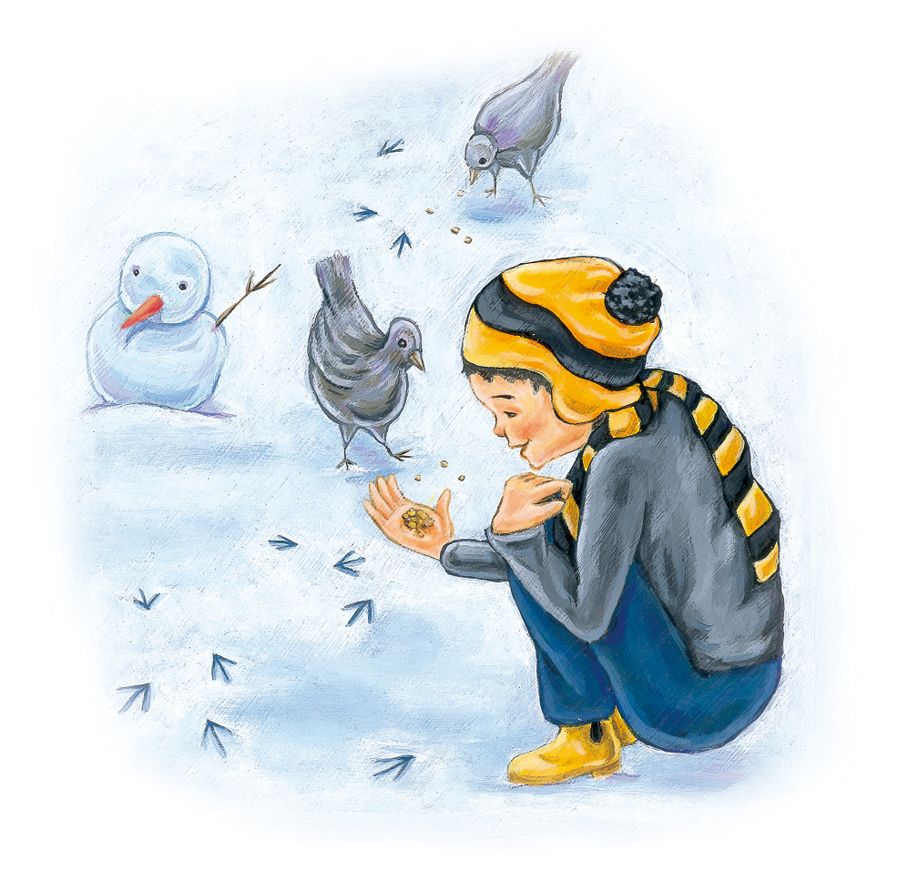
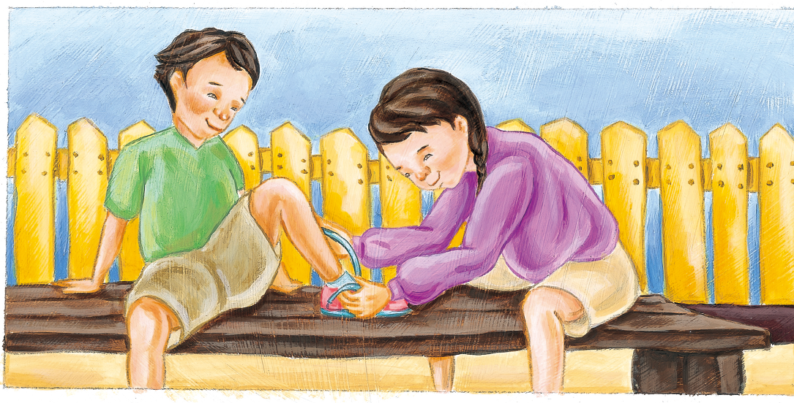
수영을 하던 오빠가 추운지 덜덜 떨고 있어요.
얼른 수건으로 따뜻이 감싸 주어요.
눈이 내린 추운 겨울날, 먹이가 없어 헤매는
비둘기에게 모이를 가져다 주었어요.
동생의 운동화 끈이 풀어졌어요. 운동화가 벗겨지지
않게 끈을 묶어 주었어요.

Slide 5
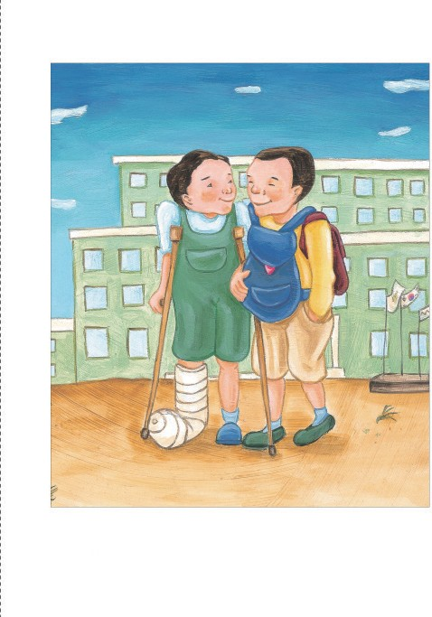
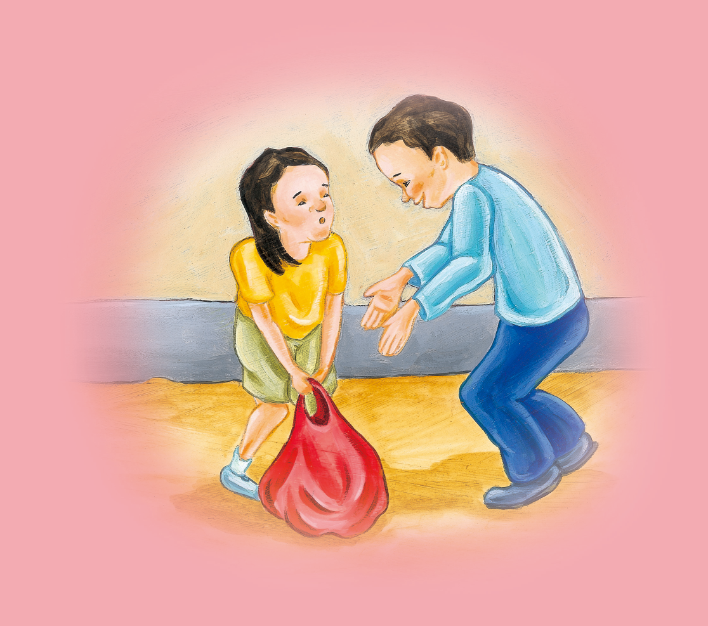
어떤 행동을 하는 사람이
친절한 사람일까요?
잘 도와 주는 사람이
친절한 사람이에요.
친구가 다리를 다쳤어요. 친구의 가방을 들어 주고
집에 안전하게 데려다 주었어요.

Slide 6
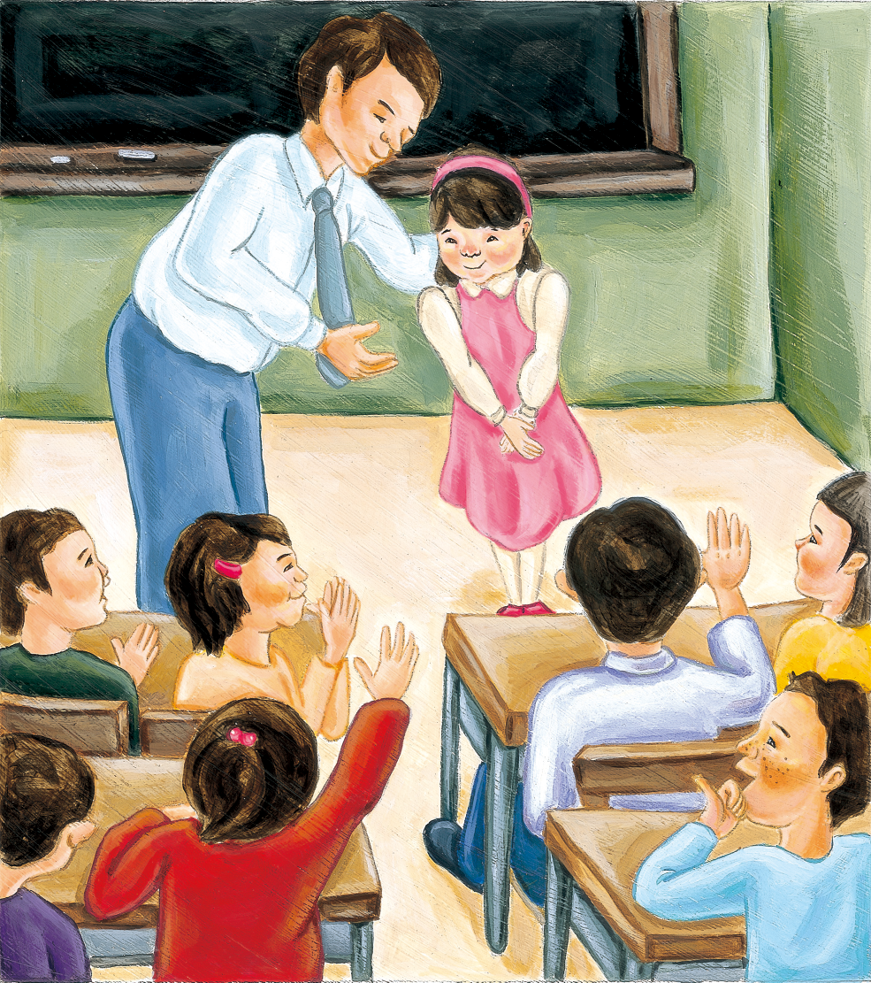
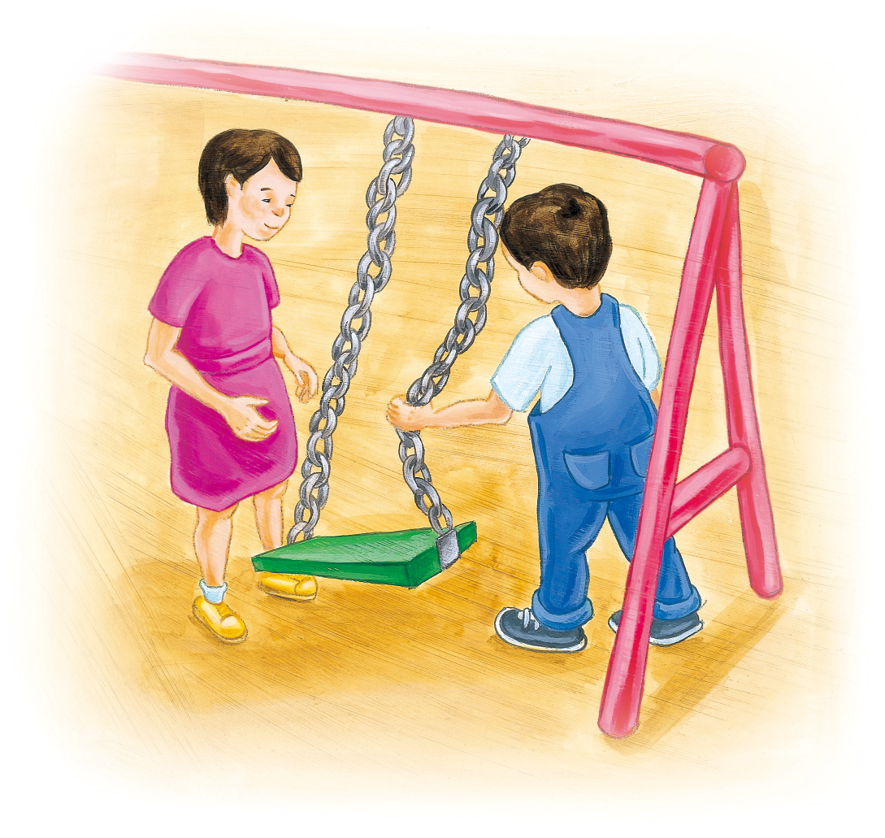
친구가 그네를 타고 싶어해요. 친구에게 그네를
양보했어요.
친구가 전학 왔어요. 따뜻한 마음으로 맞이하고
학교도 안내해 주었어요.

Slide 7
친구를 위해 문을 열어 주고 지나갈 때까지
기다렸어요.
선생님께서 동화책을 읽어 주셨어요.
참 재미있었어요. 선생님께 ‘고맙습니다.’라고
인사했어요.

Slide 8
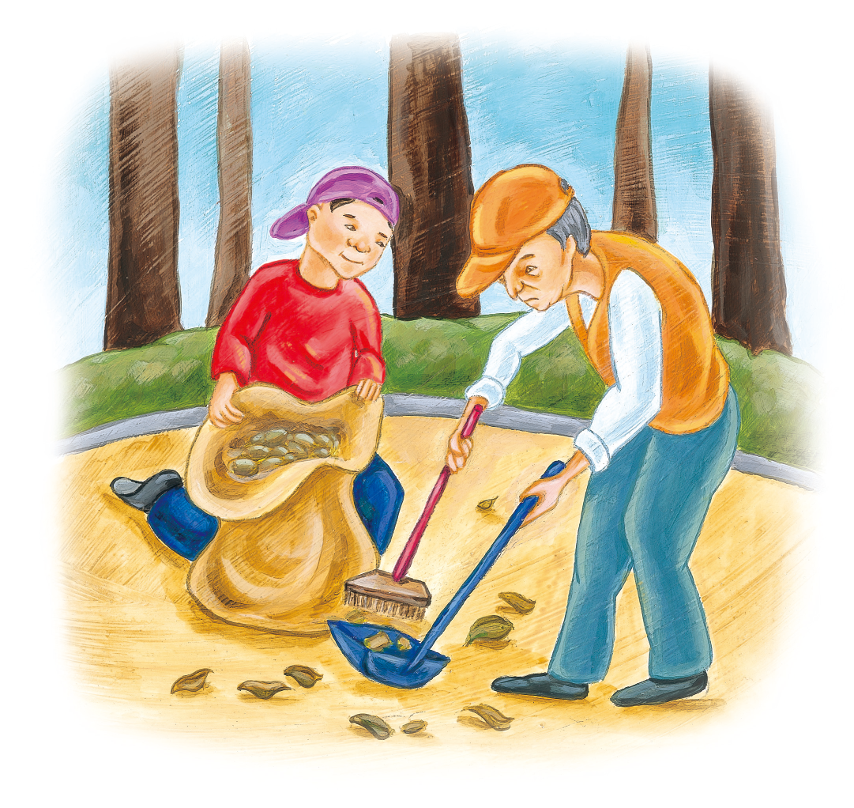
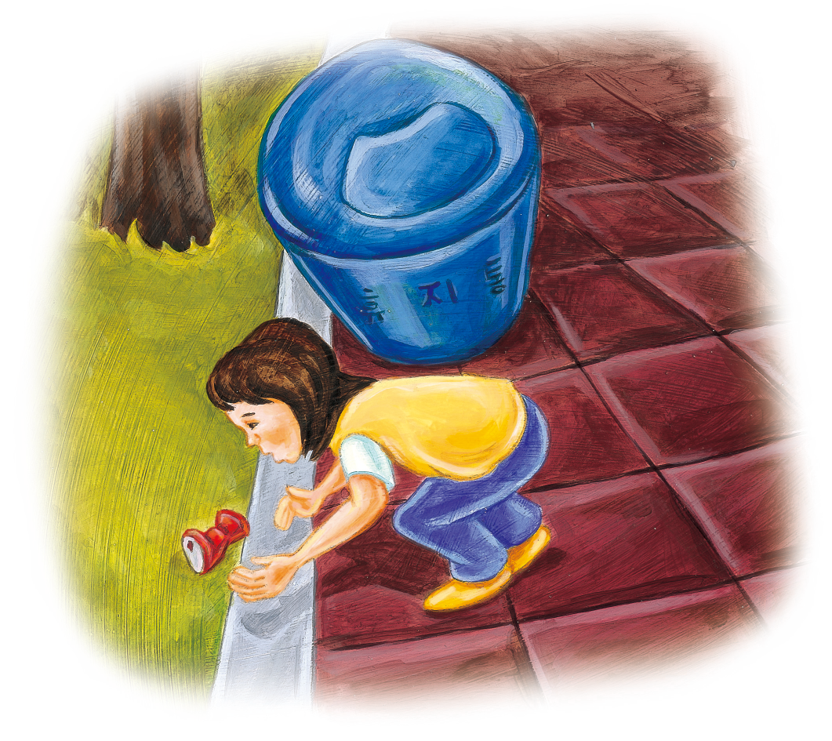
할아버지를 도와 낙엽을 치웠어요.
다른 사람이 버리고 간 휴지나 쓰레기를
주워서 휴지통에 넣었어요.

Slide 9
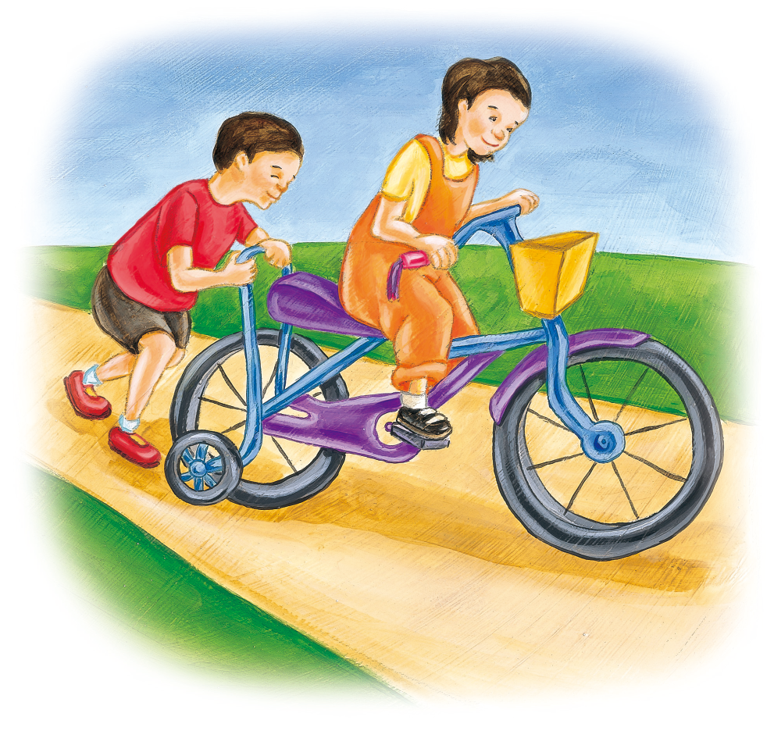
친절한 사람은 우리를
기쁘게 해줍니다.
친절한 사람과 함께 있으면
내가 매우 소중한 사람처럼
여겨져요.
친구가 자전거를 배우고 싶다고 해서
넘어지지 않고 잘 탈 수 있게
뒤에서 잡아 주었어요.

Slide 10
친절한 사람은
시원한 바람과도 같고
따뜻한 햇살과도 같아요.

